Slide 1
CHỦ ĐỀ 5
LÀM QUEN VỚI HÌNH PHẲNG
BÀI 27: Thực hành gấp, cắt, ghép, xếp hình, vẽ đoạn thẳng
(Tiết 2)

Slide 2




Notes:
Thiết kế: Hương Thảo – Zalo 0972115126

Slide 3


Trò chơi
→

Slide 4

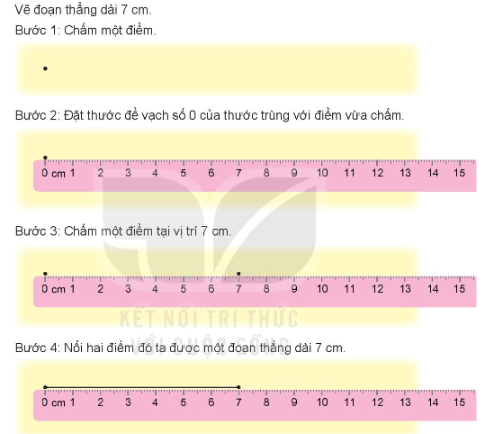

Slide 5


Vẽ đoạn thẳng dài 7cm
.
.
7 cm

Slide 6

Notes:
Thiết kế: Hương Thảo – Zalo 0972115126

Slide 7

1
Vẽ đoạn thẳng
.
.
9cm

Slide 8

2
Đo độ dài mỗi đoạn thẳng dưới đây
.
M
.
A
cm
.
B
cm
.
.
D
cm
C
.
N

Slide 9
M
3
Đo độ dài các đoạn AB, CD, GH, MN, NP.
Vẽ các đoạn thẳng có độ dài như vậy vào vở
A
G
cm
cm
N
H
C
cm
cm
cm
D
B
P

Slide 10

Notes:
Thiết kế: Hương Thảo – Zalo 0972115126

Slide 11

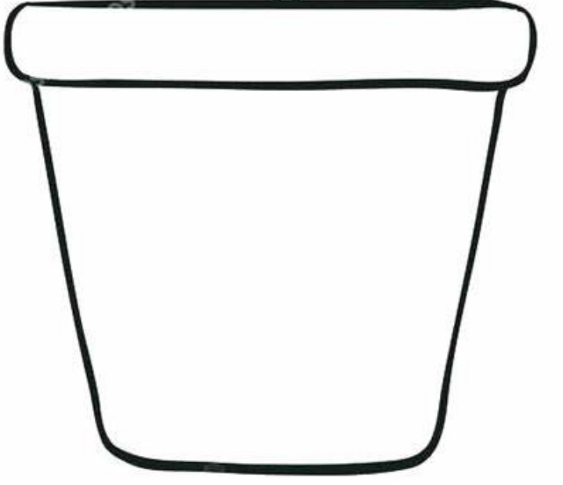
Nào mình cùng sáng tạo!

Slide 12

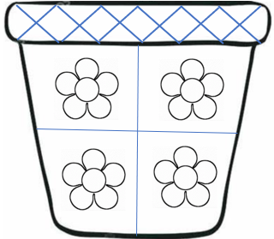
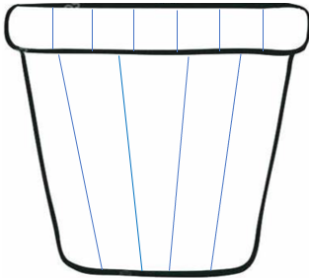
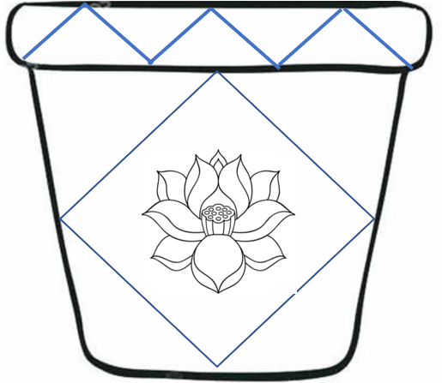

Slide 13





